Slide 1

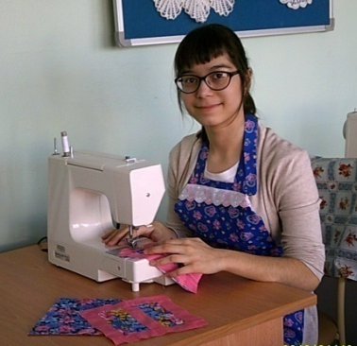

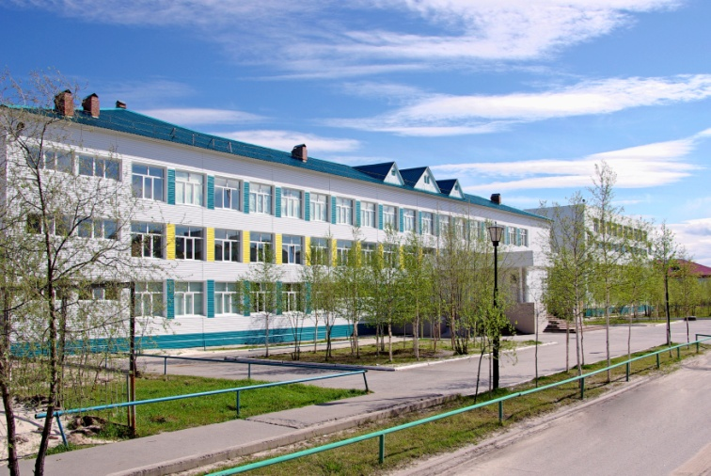
Муниципальное бюджетное общеобразовательное
учреждение «Средняя общеобразовательная школа № 5» -
«Школа здоровья и развития»
Проектная работа
«Изготовление прихваток в лоскутной технике»

Slide 2
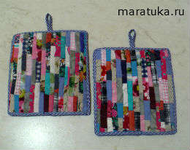
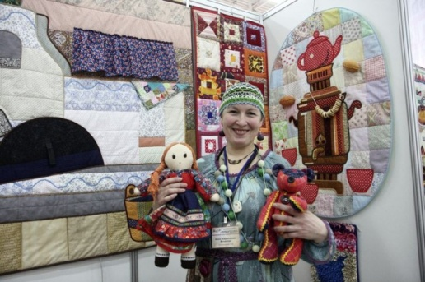
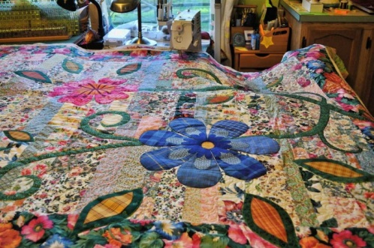
Цель проекта: изготовление прихватки для кухни
ЗАДАЧИ :
Научиться изготавливать изделия в лоскутной технике
Сбор исторического материала о лоскутной техники
Дизайнерское решение изготовления изделий
Составление технологической карты;
Изготовление проектируемого изделия;
Проведение экономического расчета

Slide 3
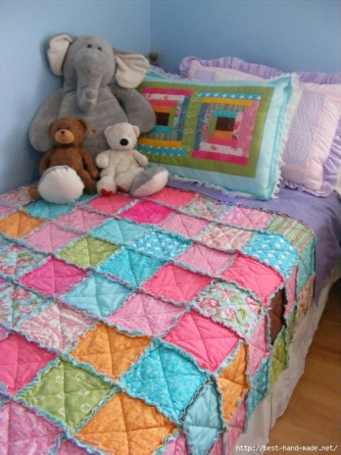

Методы исследования:
сравнительно-сопоставительный метод;
анализ;
эксперимент;
обобщение;
моделирование;
конструирование;
практическая работа по изготовлению проектируемого предмета интерьера.

Slide 4
План реализации проекта
Теоретический этап: поиск идей по выбору вида изделия, сбор исторического материала о цветах, знакомство с цветочным этикетом.
Практический этап: выбор формы сувенира, проведение эксперимента по выбору техники изготовления цветов, дизайнерское решение оформления сувенира, составление технологической документации и изготовление проектируемого изделия, проведение экономического расчета.
Заключение: подведение итогов работы.

Slide 5
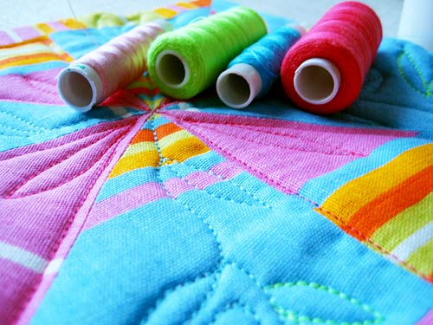
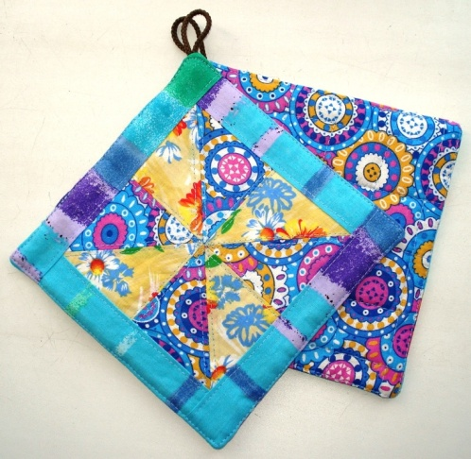
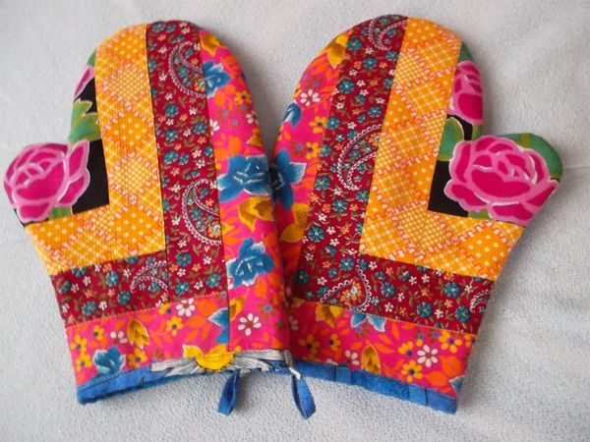
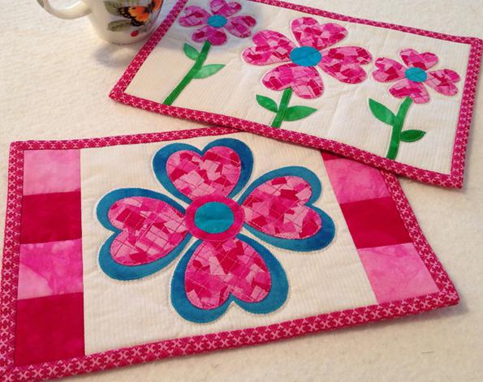

Slide 6
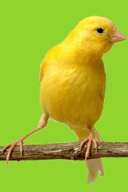
Толковый словарь
Толкование:
ПРИХВА́ТКА, -и, мн род. -ток, дат. -ткам, ж
Предмет быта из плотной ткани любой формы,
обычно в виде варежки, используемой во время приготовления пищи для предохранения рук человека от ожогов при соприкосновении с горячими
предметами.

Slide 7
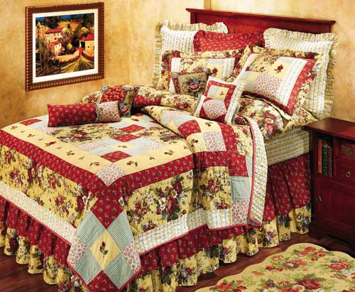
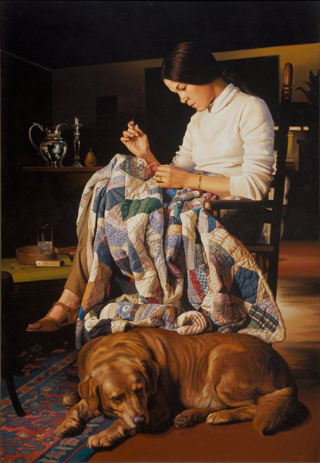
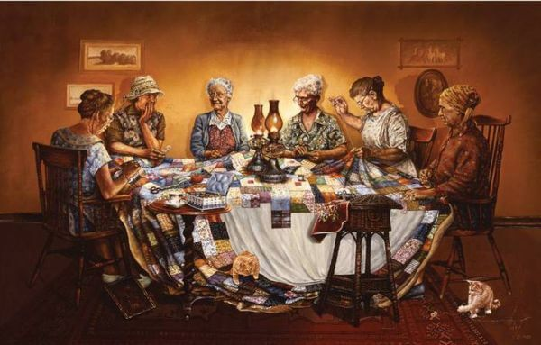

Slide 8
Дизайн- анализ
прихватка
купить: изготовить самому:
однотипно оригинально +
легко + сложно-
возможность переплаты дешево +
быстро + долго
некачественно качественно

Slide 9
Сравнительный анализ купленного изделия и изготовленного своими руками.
прихватка | Положительные факторы | Отрицательные факторы | + | -
Купленное | Легко Быстро Качественно | Дорого Трудно найти изделие в выбранной тематике Трудно подобрать к интерьеру | 3 | 3
Изготовленное своими руками | Дешево Качественно Оригинально Развивает способности Существует в единственном экземпляре Идеально впишется в интерьер кухни | Долго Сложно | 7 | 2

Slide 10
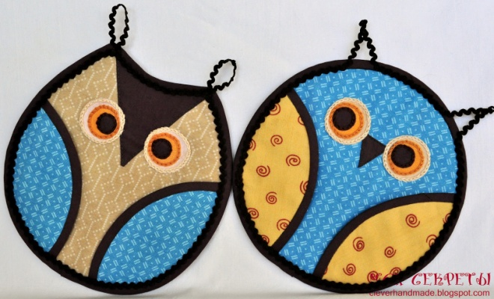
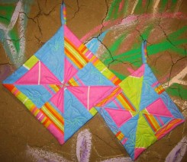
Вид и форма прихватки.
Варежка
круглой формы
Квадратной формы

Slide 11
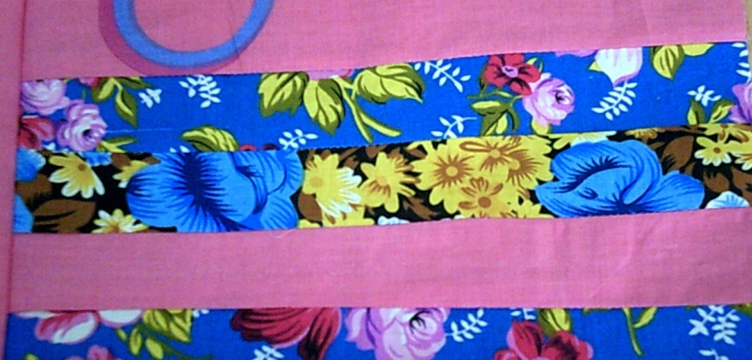
Выбор сюжета.
1. Сюжет должен быть не сложным, стилизованным, без лишних деталей, с четкими и правильными контурами.
2. Цвет. Наиболее удачный вариант сочетания пёстрой и однотонной ткани, если гладкокрашеная ткань повторяет одну из красок пёстрой.

Slide 12
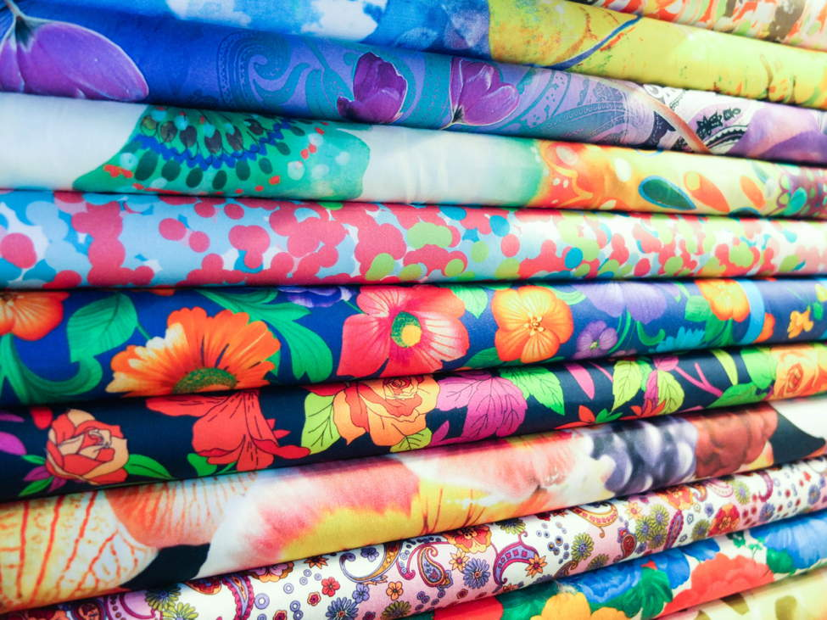
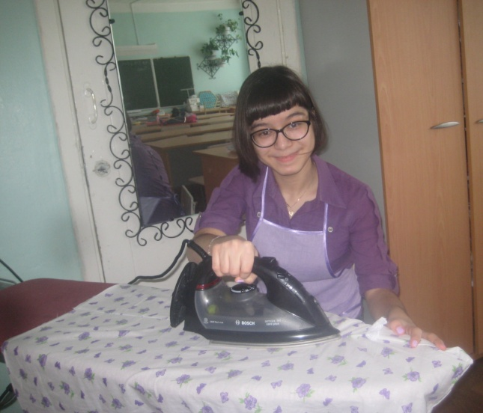
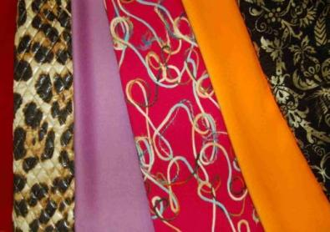
Выбор ткани
Для изготовления прихватки я выбрала ситец. Он прост в использовании, и доступен в цене. Хлопчатобумажная ткань ситец простая и нарядная. Хотя хлопок и мнётся, но он очень легко гладится. Он садится и ткани из него нужно сначала намочить и отутюжить

Slide 13
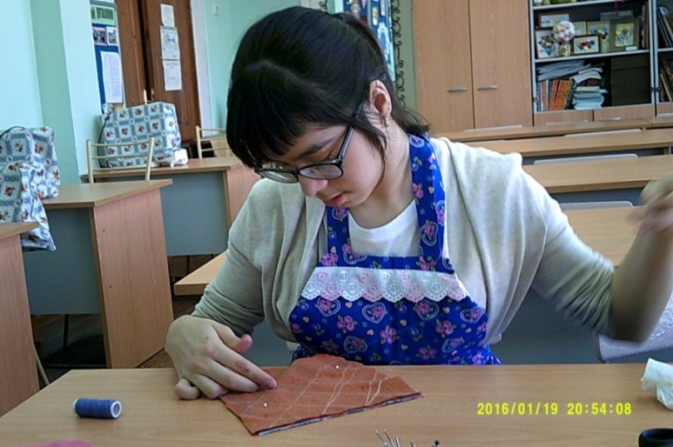
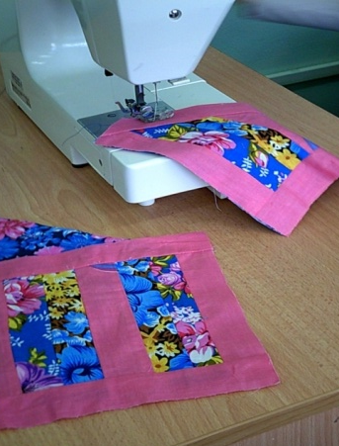
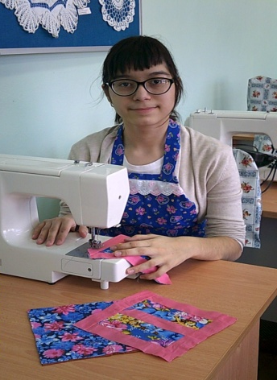
Технология выполнения изделия
Составление «рисунка» лицевой поверхности прихватки
Сложить соседние детали узора лицевыми сторонами внутрь , совместив срезы, сметать по намеченной линии.
Стачать детали по намеченной линии, удалить нитки временного назначения.
Разутюжить припуски шва. Таким же образом подготовить элементы всех рядов изделия, следуя схеме.
Сложить две соседние полосы лицевыми сторонами внутрь, сметать.
Стачать полосы, удалить наметку.
Разутюжить припуски.
Таким же способом, как описано выше,собрать весь «рисунок» прихватки.

Slide 14
Расчёт себестоимости изделия
№ | Материалы | стоимость
1 | Лоскутки тканей) | Имеется в наличии дома.
2 | Нитки-розовые,синие | Имеется в наличии дома
3 | Ткань фланель | 25.00
4. | Косая бейка | 30*2 МЕТРА=60.00
4 | Итог: | 85.00 руб.

Slide 15

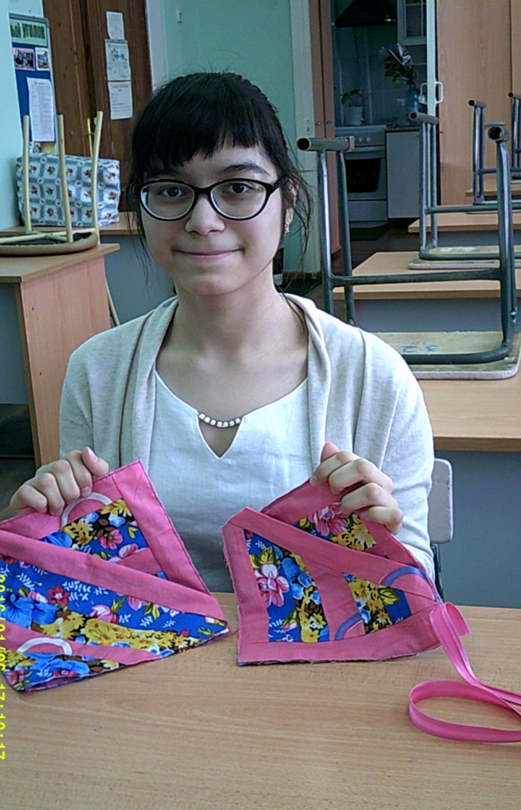

Slide 16
СПАСИБО ЗА ВНИМАНИЕ

